Slide 1
Порівняльна характеристика образів
Остапа і Андрія за повістю М. В. Гоголя «Тарас Бульба»
«…тебе кличуть батько, товариші, вітчизна…»

Slide 2
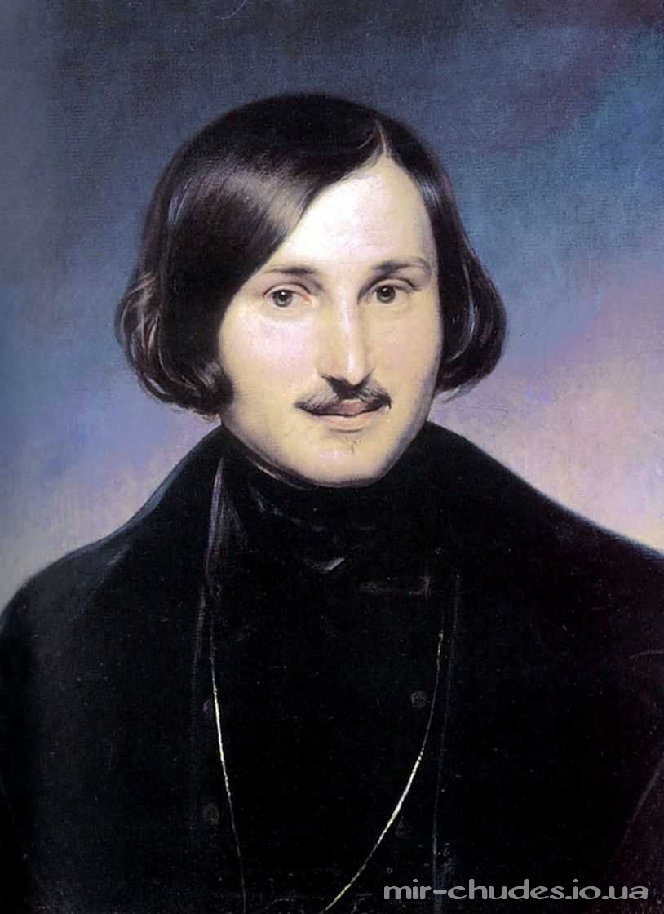
М. В. Гоголь
Історична повість «Тарас бульба»

Slide 3
Мета уроку
Формувати уявлення про типові характери козацької доби.
Розкрити етапи становлення особистості кожного героя.
Навчитись порівнювати персонажі на основі вчинків та авторської характеристики.
Удосконалювати вміння досліджувати художню деталь.
Виховувати зацікавленість історією України, її героїчним минулим.

Slide 4
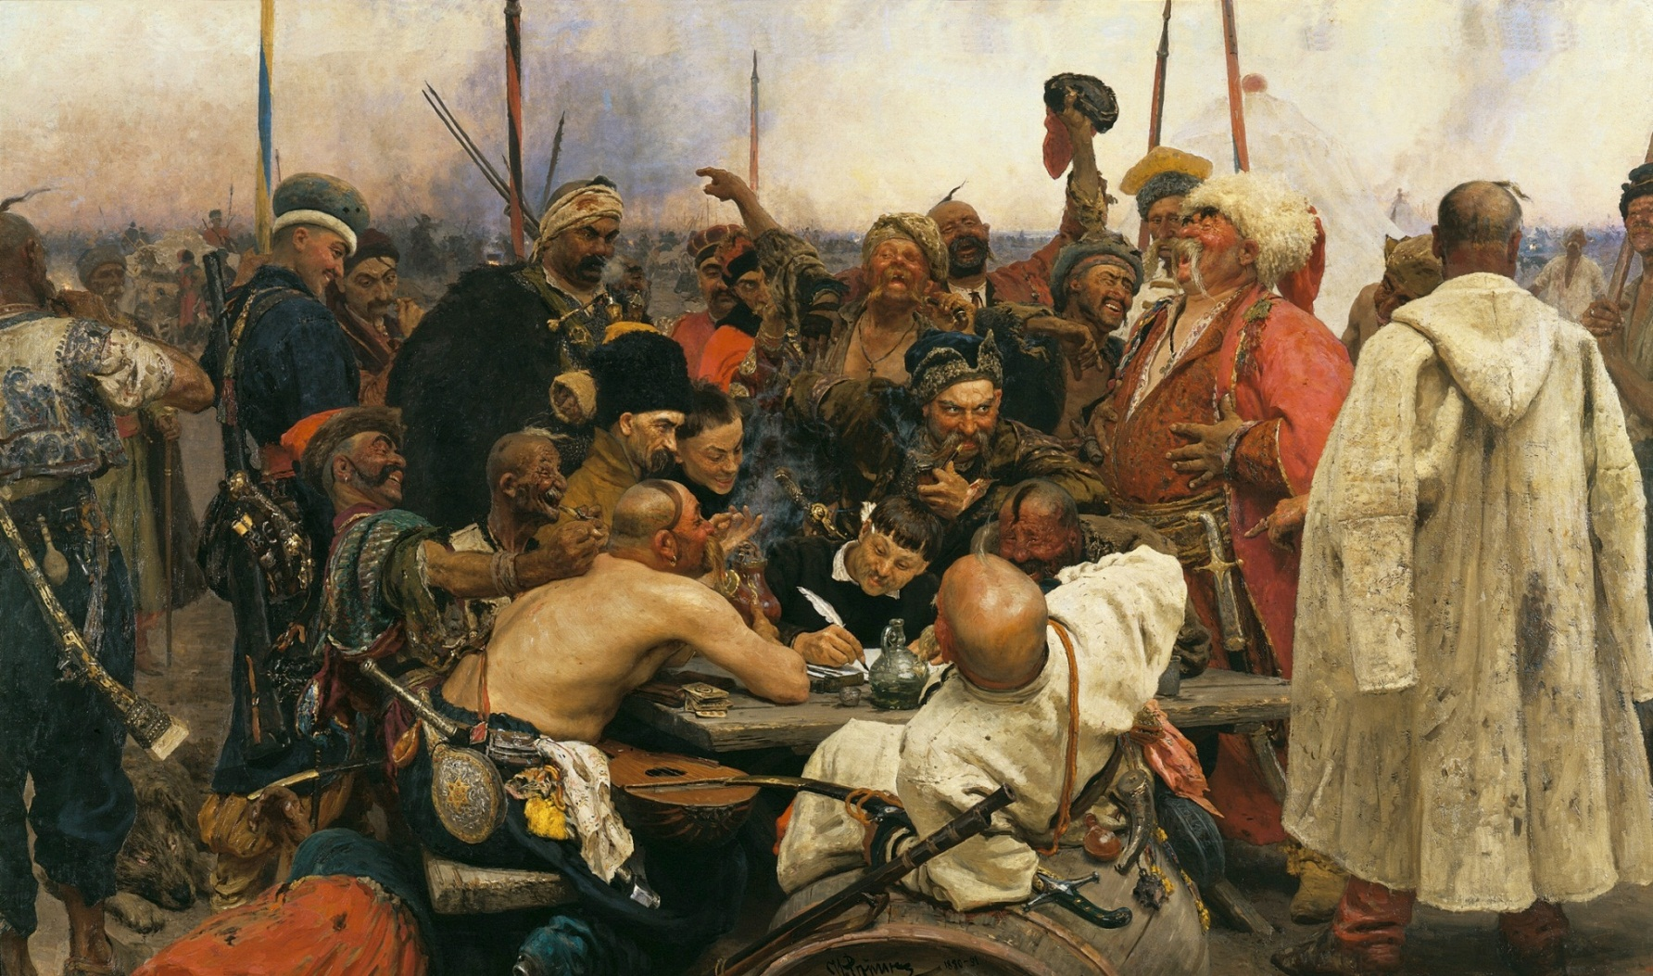
Ілля Рєпін «Запорожці пишуть листа турецькому султану»

Slide 5
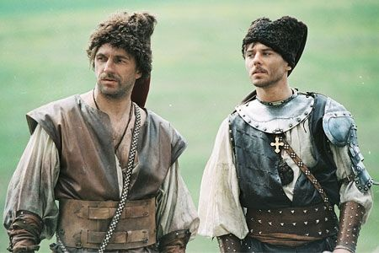
Етапи порівняльної характеристки образів
Враження від першого знайомства з синами Тараса Бульби.
Брати під час навчання в бурсі.
Остап і Андрій на Січі та в бою.
Загибель героїв.

Slide 6
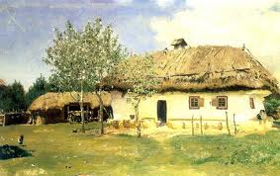
Зустріч у рідному домі

Slide 7
Перша зустріч з героями
«Это были два дюжие молодца, еще смотревшие исподлобья, как недавно выпущенные семинариста. Крепкие, здоровые лица их были покрыты первым пухом волос…»
«Сыны мои, сыны мои милые! Что будет с вами? Что ждет вас?»
«Бурсаки вдруг преобразились: на них явились…шаровары шириною в Черное море… Их лица, еще мало загоревшие, казалось похорошели и побелели…»
«Молодые козаки ехали смутно и удерживали слезы, боясь отца…»

Slide 8
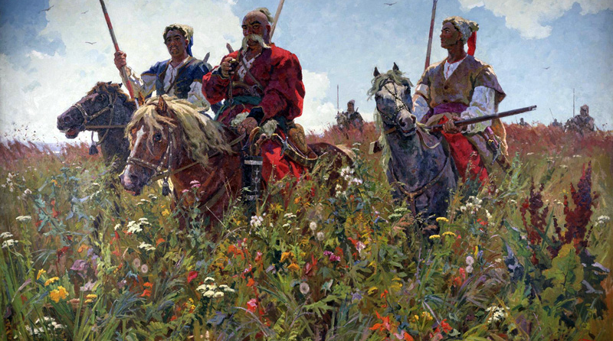
«Прощайте и детство, и игры, и все, и все!»
«Все три всадника ехали молчаливо»

Slide 9
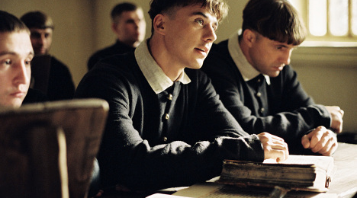
Роки навчання в бурсі
«Они были отданы по двенадцатому году в Киевскую академию…»

Slide 10
Яким ми бачимо Остапа в бурсі?
«…в первый год еще бежал».
«Четыре раза закапывал он свой букварь в землю…»
«С этого времени Остап начал с необыкновенным старанием сидеть за скучною книгою и скоро стал наряду с лучшими».
«…все это должно было как-то ожесточть характер и сообщить ему твердость…»
«…никогда, ни в каком случае, не выдавал своих товарищей».
«Он был прямодушен с равными».

Slide 11
Андрій
«…имел чувства несколько живее и как-то более развитые».
«Он учился охотнее и без напряжения…»
«Он был изобретательнее своего брата».
«…с помощью изобретательного ума своего умел увертываться от наказания…»
«Потребность любви вспыхнула в нем живо. Когда он перешел за восемнадцать лет».
«…чаще бродил один где-нибудь в уединенном закоулке Киева…»

Slide 12
Остап і Андрій на Січі
Чи помітили братів на Запорожжі?
Чим змогли вони вирізнитися серед інших?
Як юнаки змінились?

Slide 13
Брати в бою
«Ни разу не растерявшись и не смутившись..он в один миг мог вымерять всю опасность…тут же мог найти средство как уклониться от нее…чтобы потом верней преодолеть ее».
«Он не знал, что такое значит обдумывать, или рассчитывать, или измерять заранее свои и чужие силы».
«Бешеную негу и упоение он видел в битве».
«Уже испытанной уверенностью стали теперь означаться его движения, и в них не могли не быть заметны наклонности будущего вождя».
Оцініть поведінку Остапа та Андрія в бою

Slide 14
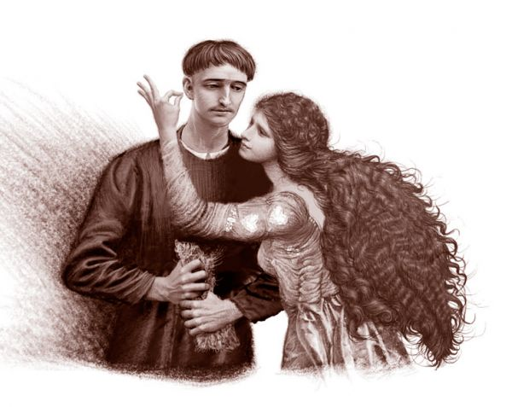
Шлях Андрія до зради

Slide 15
Як поводив себе Андрій перед лицем смерті? (кінець ІХ розділ)
З чим порівнює автор поведінку Андрія перед батьком? Чи можна вчинок Андрія назвати зрілим, виходячи з цього порівняння?
Чи намагався герой протестувати проти своєрідного суду батька? Чи намагався втікати? Чому?
Зачитайте, як змінився герой зовні.
Що сказав Тарас перед мертвим Андрієм?
Як відреагував на смерть брата Остап?

Slide 16
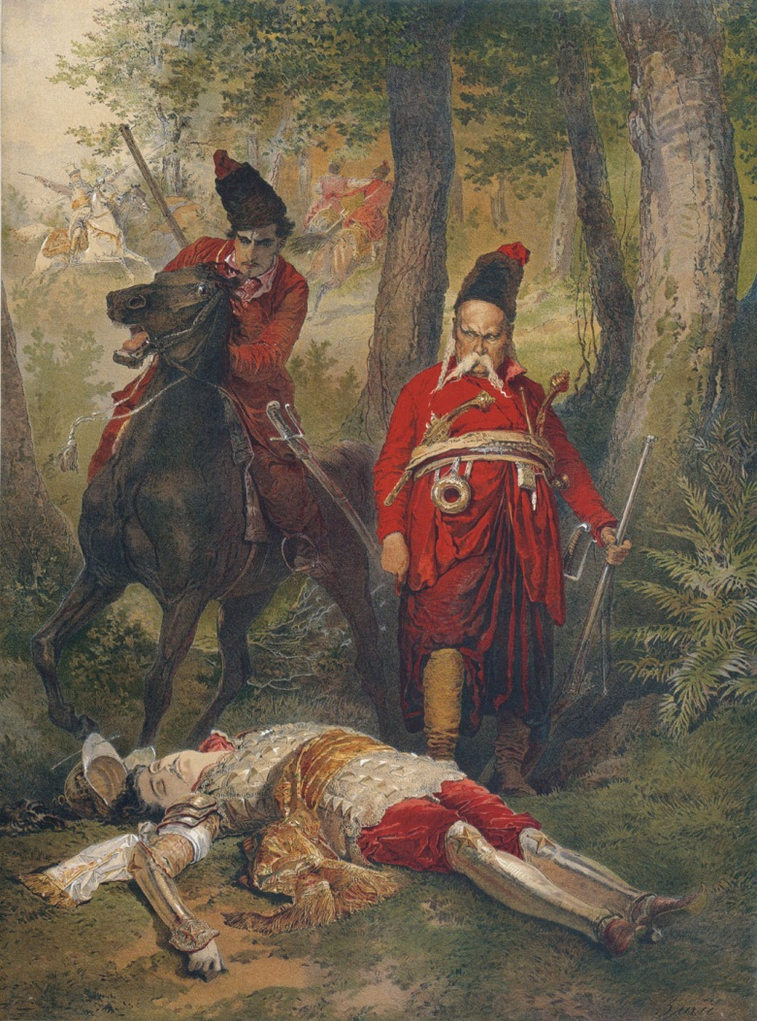
«И погиб козак! Пропал для всего козацкого рыцарства!»

Slide 17
Остап
«Как плавающий в небе ястреб…так Тарасов сын, Остап, налетел вдруг на хорунжего…»
«Лучше не можно поставить в куренные, как Бульбенка Остапа».
ШЛЯХ СЛАВНОГО ЛИЦАРЯ
- Як загинув уманський курінний Бородатий?

Slide 18
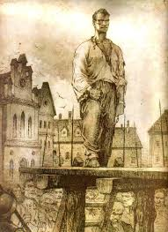
Загибель остапа

Slide 19
Висновки
Добрий козак Остап
Андрій – суперечлива особистість
Вірний товариш.
Сильна воля, може примусити себе.
Прекрасний воїн, у бою керується розумом.
Мужня натура, не втрачає мужності навіть перед лицем смерті.
Козацтво та батьківщина – найголовніше, не допускає думок про зраду.
Зрадник, здатен вбивати своїх.
Вигадливий розум, здібності до навчання, хитрість.
Бій для Андрія – прекрасна стихія.
Піддається почуттям, вразлива натура.
Намагається поставити під сумнів головні козацькі цінності.

Slide 20
Сенкан
Сенкан — це вірш, що складається з п’яти рядків.
Слово ”сенкан” походить від французького слова ”п’ять” і позначає вірш у п’ять рядків.
1. перший рядок має містити слово, яке позначає тему (звичайно, це іменник)
2. Другий рядок – це опис теми, який складається з двох слів (два прикметника)
3. Третій рядок називає дію, пов’язану з темою, і складається з трьох слів (звичайно це дієслова).
4. Четвертий рядок є фразою, яка складається з чотирьох слів і висловлює ставлення до теми, почуття з приводу обговорюваного.
5. Останній рядок складається з одного слова — синоніма до першого слова, в ньому висловлюється сутність теми, ніби робиться підсумок.

Slide 21
Домашнє завдання
Дати письмову відповідь на питання:
«Чи однаково любив своїх синів Тарас? Чи міг інакше вчинити з Андрієм?» (6-8 речень)
Скласти сенкан про одного з героїв повісті.

Slide 22
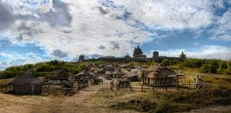
Дякую за увагу !

